Slide 1
TRANSPARENCIA ACTIVA
Unidad de Promoción y Clientes
Dirección General CPLT

Slide 2
¿En qué consiste la Transparencia Activa (TA)?
Deber permanente
Sitio web institucional
Actualización mensual
10 primeros días hábiles del mes

Slide 3
Algunas consideraciones generales…
Señalar cuando no se cuenta con información a publicar permanentemente
Buenas Prácticas son recomendaciones
Siempre se plantea desde la obligación de publicar
La información debe organizarse de forma cronológica

Slide 4
INSTRUCCIÓN GENERAL N° 11
Sobre Transparencia Activa

Slide 5
Documentos que establecen la publicación de TA el Municipios, Corporaciones y Asociaciones.
Oficio N°2079. Requiere a las Corporaciones Municipales ajusten sus procedimiento para dar cumplimiento a las normas de transparencia activa.
Oficio N°00431. Precisa en el ámbito municipal el modo de cumplimiento de TA.
Oficio N°1713. Complementa Oficio N°431

Slide 6
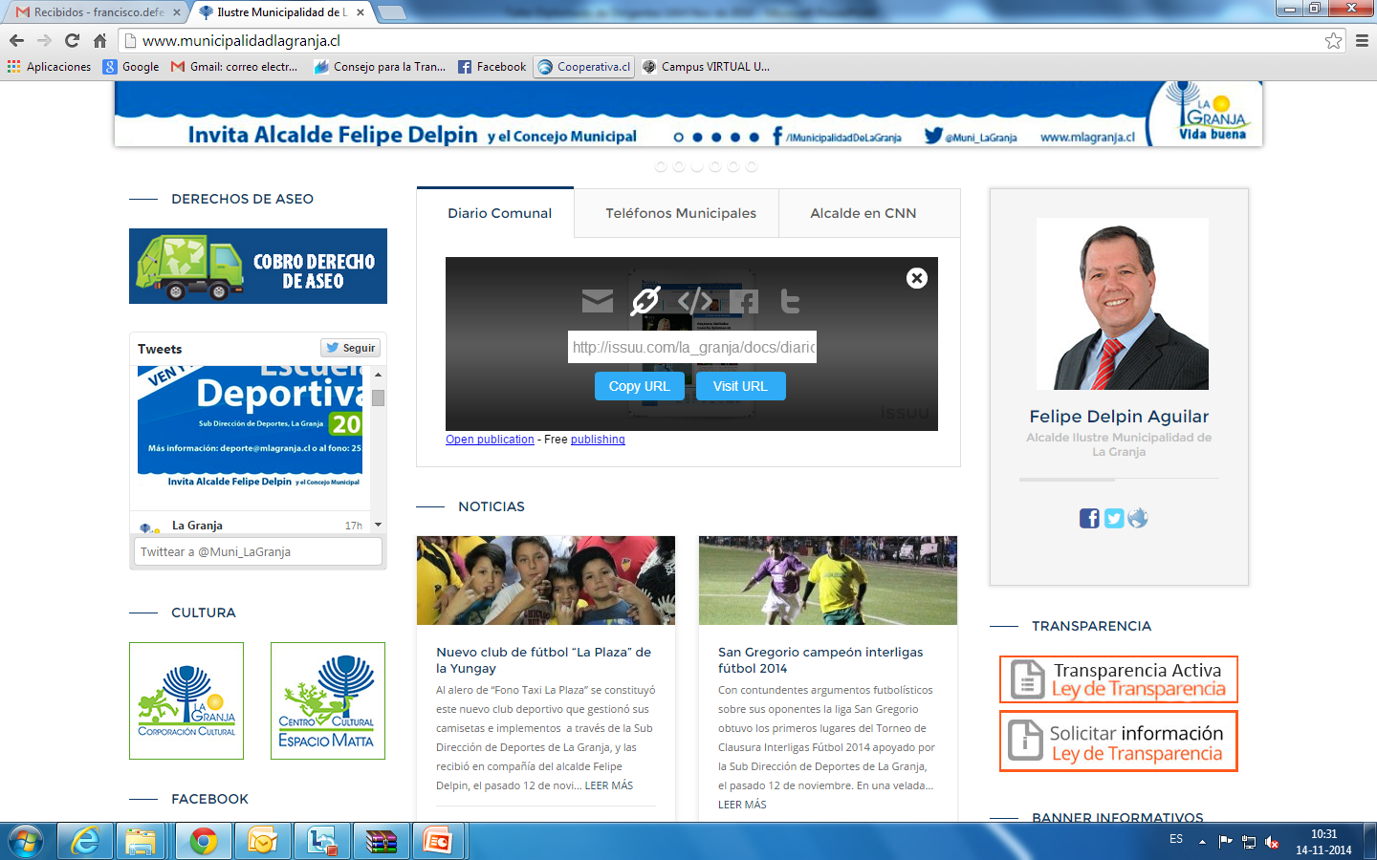
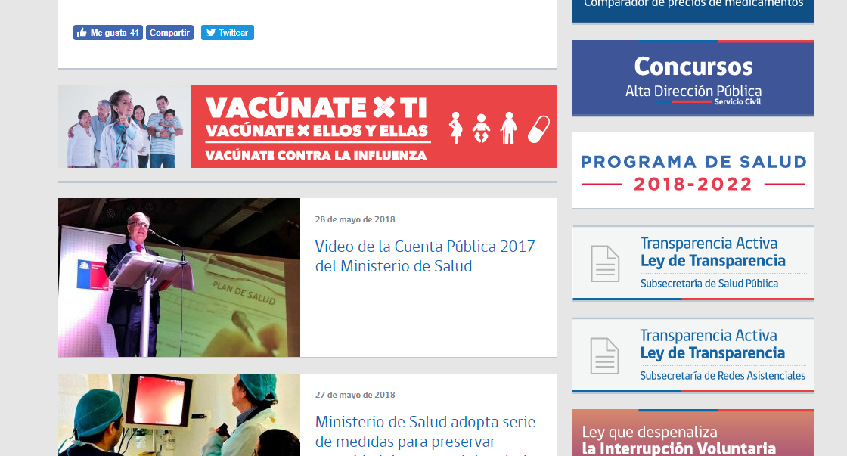
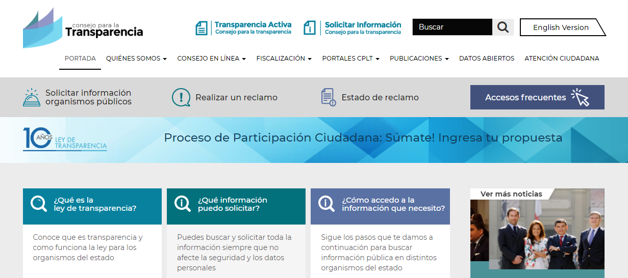

Slide 7
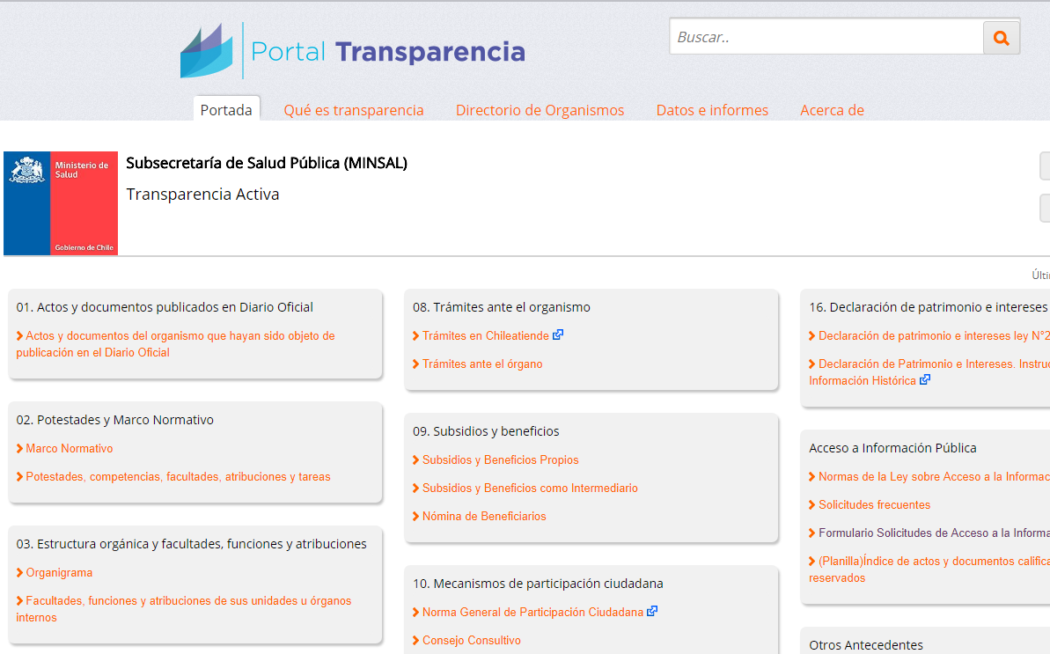

Slide 8
1. 1. Los actos y documentos del organismo que hayan sido objeto de publicación el Diario Oficial
Dictados y publicados en D.O desde a abril del año 2009
Se publica ordenada cronológicamente, tipo de norma, denominación,número, fecha de publicación y link.
Indicar modificación o derogación
BP: las normas publicadas antes del año 2009

Slide 9
1.2. Las potestades, competencias, responsabilidades, funciones, atribuciones y/o tareas del organismo respectivo, y el marco normativo que le sea aplicable.
Potestades
del
organismo
Todo tipo de atribuciones
Artículo que las establece (art. 3, 4 y 5 de LOC de Municipalidades)
Marco
Normativo
Todo tipo de normas
NO la normativa de general aplicación al sector público
2)Normas sobre potestades
1)Normas orgánicas del organismo

Slide 10
Marco Normativo Municipalidades
Normas Orgánicas de la Municipalidad:
Los artículos 118 a 122 de la Constitución Política de la República.
La Ley N°18.695, Orgánica Constitucional de Municipalidades.
Los reglamentos municipales de organización interna de la municipalidad (art. 12 LOCM).
Otras Normas relativas a sus potestades, responsabilidades, funciones, atribuciones o tareas (Jerárquica y cronológicamente):
Ley N° 19.925, sobre expendio y consumo de bebidas alcohólicas;
Ley N°19.754, que autoriza a las municipalidades para otorgar prestaciones de bienestar a sus funcionarios;
Ley N°19.418, que establece normas sobre juntas de vecinos y demás organizaciones comunitarias;
Ley Nº 18.883, que aprueba Estatuto Administrativo para Funcionarios Municipales;
Ley N°18.290, sobre tránsito;
Decreto con Fuerza de Ley N° 458/1975 Ley General de Urbanismo y Construcciones.

Slide 11
1.3. La estructura orgánica del organismo y las facultades, funciones y atribuciones de cada una de sus unidades u órganos internos
Unidades, órganos y dependencias (art. 31 LOCM)
Otorgadas por ley
Indicación del artículo y link al documento
Organigrama interactivo
Otras normas que atribuyan funciones
Nombre de la jefatura de la División, Dirección, Unidad.
Organigrama
Funciones
BP

Slide 12
1.4. El personal de planta, a contrata, Código del Trabajo, y a honorarios, con las correspondientes remuneraciones
Personal
Tipo de Contrato (Planta, Contrata, Honorario, Código del Trabajo)
Educación, salud, cementerios y restantes unidades municipales (ámbitos).

Slide 13
1.4. El personal de planta, a contrata, Código del Trabajo, y a honorarios, con las correspondientes remuneraciones
Personal
Nombre completo
Salario
Remuneración según grado (escala de remuneraciones según ámbito)
BP
Columna adicional con un link a la información general respecto de cada funcionario
Información sobre autoridades que no sean funcionarios públicos
Caso especial de las horas extraordinarias habituales y permanentes
Declaraciones de intereses y patrimonio
Pagos por concepto de viáticos
Señalar remuneración bruta mensualizada
Asignaciones especiales por cada funcionario
Estamento
Grado
Calificación profesional o profesión
Cargo o función
Región (no obligatoria en Municipios)
Vigencia de relación laboral

Slide 14
1.5. La contratación para el suministro de bienes muebles, para la prestación de servicios, para la ejecución de acciones de apoyo y para la ejecución de obras, y las contrataciones de estudio, asesorías y consultorías
Sistema de Compras Públicas
Publicación de link www.mercadopublico.cl
Individualización del acto que aprueba el contrato.
Contratación de otras compras
Directo a la información de la institución
Individualización del contratista
Individualización de los socios o accionistas principales.
Objeto, monto, duración de la contratación y link al acto respectivo.
Contratación de bienes inmuebles

Slide 15
1.6. Las transferencias de fondos públicos que efectúen, sin contraprestación recíproca en bienes o servicios
Regla General
Publicar link
www.registros19.862.cl
Transferencias fuera de la Ley N°19.862
Publicar link
Otras transferencias
Transferencias contempladasen los subtítulos 24 y 33 del clasificador presupuestario de ingresos y gastos (becas, subvención, formación de capital)

Slide 16
1.7. Los actos y resoluciones que tengan efectos sobre terceros
Acto con efecto sobre tercero
Impongan obligaciones
Forma de publicación
Separados por materia
Tipo de denominación, número y fecha
Crean, modifiquen o extingan Derechos
Todo tipo de actos que afecten los intereses a personas ajenas al organismo (naturales o jurídicas
Fecha de publicación
Efectos generales o particulares
Fecha de actualización, breve descripcioón
Link al documento

Slide 17
Actos y Resoluciones con Efectos sobre Terceros
Patentes comerciales (tales como de alcoholes, industriales, profesionales)
Permisos municipales
Derechos municipales
Concesiones, tales como las territoriales, de servicios y de administración,
Permisos de obra, tales como los de aprobación de anteproyecto de edificación, de obra nueva, de ampliación y certificados de recepción definitiva
Concursos públicos de personal municipal.
Actas del Concejo Municipal

Slide 18
1.8. Los trámites y requisitos que debe cumplir el interesado para tener acceso a los servicios del órgano
Regla General
Publicar link
www.chileatiende.cl
Trámites fuera de Chile Atiende
Publicar link
Otras trámites
Informar requisitos
Si se puede realizar en linea
Gratuidad o no
Lugar de realización
Link a mayor información

Slide 19
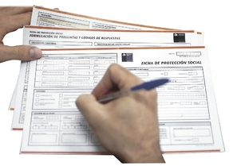
Trámites y requisitos para los servicios municipales
Obtener o renovar licencia de conducir.
Obtener permiso de circulación.
Obtener permiso para comercio de ambulantes.
Obtener la confección de informe social, en el caso de deudores de agua potable.
Obtener la limpieza de microbasurales.
Solicitud de confección de Ficha de Protección Social.

Slide 20
1.9. El diseño, montos asignados y criterio de accesos a los programas de subsidios y otros beneficios, y las nóminas de beneficiarios de los programas sociales
Programas de Subsidios o Beneficios
Diseño: unidad, requisitos, montos globales asignados, plazos, criterios de evaluación, etc.
Link a mayor información (sitio web o documento)
Nómina de beneficiarios
Obligación de informar la nómina de beneficiarios
NO incluye domicilio, teléfono y correo electrónico
Individualización del acto
Objeto del subsidio o beneficio.
Nombre, razón social, acto que otorga el beneficio, N° documento y fecha

Slide 21
Beneficios Otorgados Directamente por la Municipalidad
Becas Municipales, tales como de beneficio de transporte escolar, becas de apoyo a la educación, entrega de útiles escolares y uniformes.
Devolución de derechos municipales de aseo domiciliario.
Subsidio para compra de medicamentos.
Otorgamiento de medicamentos.
Beneficios de turismo para el adulto mayor.
PADIS, SUBSIDIOS MINVU, BECA PRESIDENTE DE LA REPÚBLICA

Slide 22
1.10. Los Mecanismos de Participación Ciudadana
Instancia para conocer la opinión de la sociedad en un procedimiento de toma de decisiones.
Publicar las instancias con las que cuenta el Municipio : COSOC, Cuenta Pública, Plebicistos Comunales
Forma de integración
Nombre de los consejeros
Representación o calidad
Si la hubiese dictado
Un link al documento
Mecanismos
Participación ciudadana
Consejo Consultivo
Norma General
Ordenanza Municipal ( Art. 93 LOCM)
Atención Primaria de Salud ( Consejos de Desarrollo Local de Salud)
Educación Municipalizada (Consejos Escolares)

Slide 23
1.11. La información sobre el presupuesto asignado, así como los informes sobre su ejecución
Municipios
Presupuesto municipal aprobado por el Concejo* y sus modificaciones (planillas separadas)
Balance de la Ejecución Presupuestaria*
Estado de situación financiera
Detalle de los pasivos del Municipio y de las Corporaciones
* Se deben incluir los recursos SEP

Slide 24
1.12. Los resultados de las auditorías al ejercicio presupuestario del respectivo órgano y, en su caso, las aclaraciones que procedan
Auditorías
Título
Período auditado
BP
- La forma en el que el Municipio se hizo cargo
- Resultados de las demás auditorías
Entidad que la realizó
Materia
Fecha de inicio y término
Link del informe
Fecha de pubicación

Slide 25
1.13. Todas las entidades en que tengan participación, representación e intervención, cualquiera sea su naturaleza y el fundamento normativo
Entidades
Toda organización (ACHM, AMUCH, CM, etc.)
Independiente de su forma jurídica
Vínculo
Participación: societaria, accionaria o membrecía
NO
Convenios de colaboración o cooperación
Convenios de encomendamiento de funciones
Representación: intervención en los órganos de decisión
Intervención: cualquier otra forma de participación en las decisiones
Participación de un funcionario del OAE en su calidad de tal

Slide 26
1.14. Antecedentes preparatorios de normas jurídicas que afecten a empresas de menor tamaño
Instrucción General N°8
Señalamiento de expreso de su no dictación
Art. 5 Ley N° 20.416, Fija Normas Especiales para las EMT.

Slide 27
OTRAS PRECISIONES
Información Histórica – Regla General //Excepción:
Actos y documentos publicados en el Diario Oficial.
Actos con efectos sobre terceros.
Resultados de las auditorías al ejercicio presupuestario.
Link directo en TA:
Formulario solicitudes de acceso a información.
Índice de actos y documentos calificados como secretos o reservados.
Acto administrativo que fija los costos directos de reproducción.
Ampliación de la Transparencia Activa /Otros Antecedentes.
Restricciones de Uso.
Link a páginas webs de terceros.

Slide 28
¿Cómo se fiscaliza la Transparencia Activa?
Ciudadano
Reclamo de cualquier persona (arts. 8 y 24)
Consejo para la Transparencia
Procesos de Fiscalización (modelo de cumplimiento)
De oficio (Arts. 32 y 33 letra a)

Slide 29
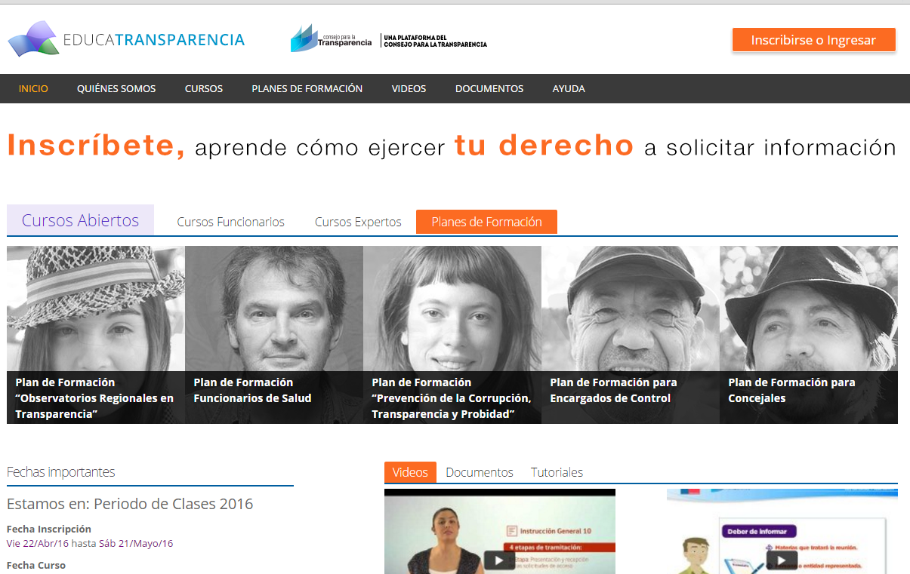
www.educatransparencia.cl

Slide 30
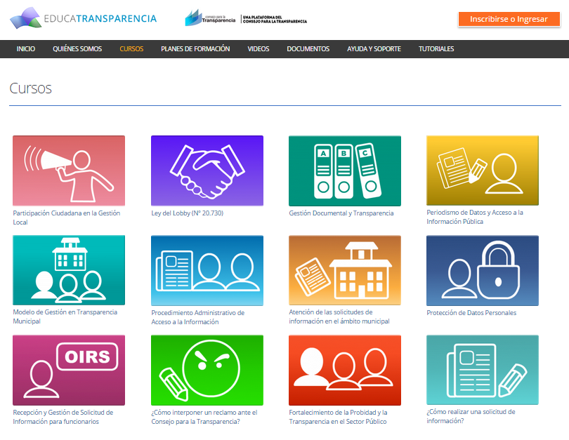
ip

